Slide 1
공정한 수사를 위한 형사소송법 일부개정안
-공정한 수사를 위해-
정치법제위원회
김가경
신승아
이민지
김지현

Slide 2
INDEX
- 제안 이유
-주요 골자
-기대 효과

Slide 3
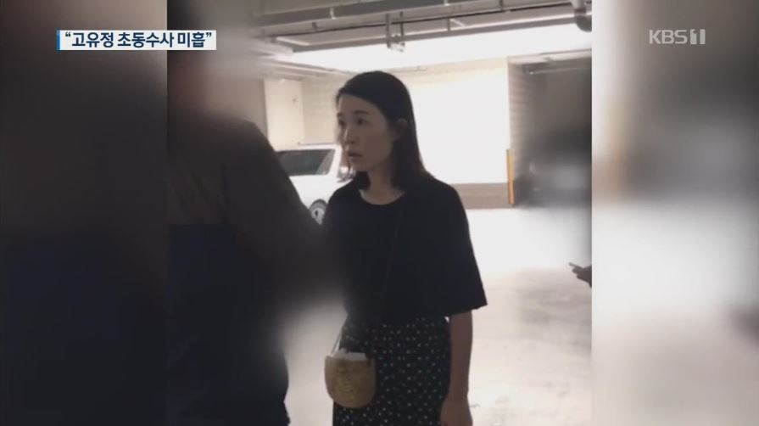
1. 제안 이유
고유정 사건
고유정 사건 초동 수사 미흡
4일 뒤 CCTV 확보
사건 현장인 펜션 청소 허락

Slide 4
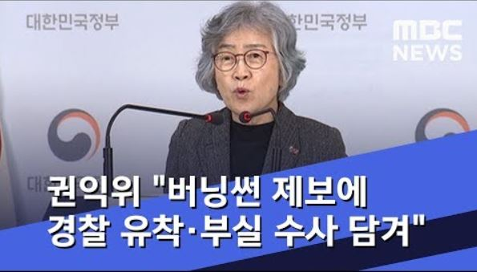
1. 제안 이유
버닝썬 사건
버닝썬 사건 경찰 부실 수사.
초반 정준영 스마트 폰 확보 미흡
조사 중이라는 이유로 증거 인멸의 시간을 줌
피의자 승리의 12번의 조사와 18번의 조서에도
구속 피함.

Slide 5
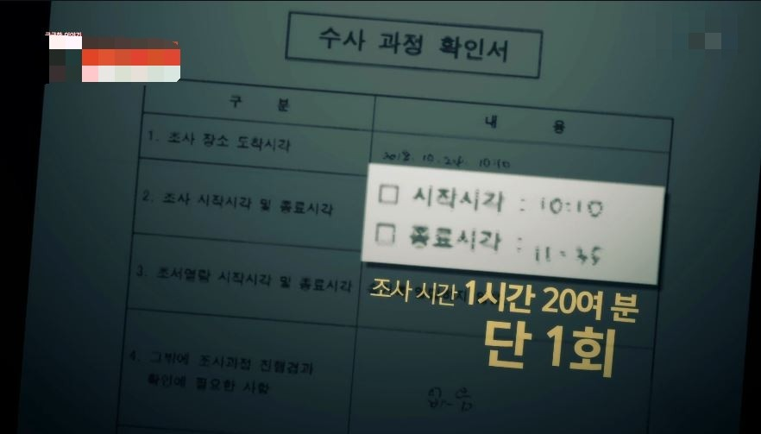
1. 제안 이유
13년간 성추행
충분치 못한 부당 수사
13년간 이모부에게 성추행 피해사실을 1시간 20분 동안 진술
피해 사실 증명 실패
기소 실패

Slide 6
2. 주요 골자
현행 | 개정
제196조(사법경찰관리) ① 수사관, 경무관, 총경, 경정, 경감, 경위는 사법경찰관으로서 모든 수사에 관하여 검사의 지휘를 받는다. ② 사법경찰관은 범죄의 혐의가 있다고 인식하는 때에는 범인, 범죄사실과 증거에 관하여 수사를 개시ㆍ진행하여야 한다. ③ 사법경찰관리는 검사의 지휘가 있는 때에는 이에 따라야 한다. 검사의 지휘에 관한 구체적 사항은 대통령령으로 정한다. ④ 사법경찰관은 범죄를 수사한 때에는 관계 서류와 증거물을 지체 없이 검사에게 송부하여야 한다. ⑤ 경사, 경장, 순경은 사법경찰리로서 수사의 보조를 하여야 한다. ⑥ 제1항 또는 제5항에 규정한 자 이외에 법률로써 사법경찰관리를 정할 수 있다. | 제196조(사법경찰관리) ① 수사관, 경무관, 총경, 경정, 경감, 경위는 사법경찰관으로서 모든 수사에 관하여 검사의 지휘를 받는다. ② 사법경찰관은 범죄의 혐의가 있다고 인식하는 때에는 범인, 범죄사실과 증거에 관하여 수사를 개시ㆍ진행하여야 한다. ③ 사법경찰관리는 검사의 지휘가 있는 때에는 이에 따라야 한다. 검사의 지휘에 관한 구체적 사항은 대통령령으로 정한다. ④ 사법경찰관은 범죄를 수사한 때에는 관계 서류와 증거물을 모두 지체 없이 검사에게 송부하여야 한다. ⑤ 경사, 경장, 순경은 사법경찰리로서 수사의 보조를 하여야 한다. ⑥ 제1항 또는 제5항에 규정한 자 이외에 법률로써 사법경찰관리를 정할 수 있다. ⑦ 피해 사실을 증명하기 위한 충분한 조사를 실시한다.

Slide 7
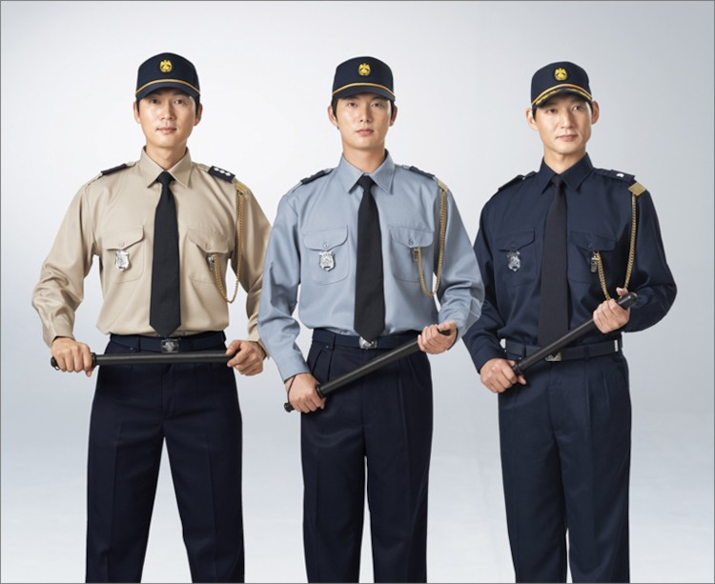
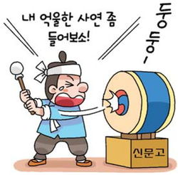
3. 기대효과
개정안의 기대 효과
공정하고 정의로운 수사
경찰의 권위와 신뢰 상승
충분한 조사로 피해자의 억울함 해소

Slide 8
발표 들어주셔서 감사합니다

